Slide 1
3
增強學習的
法則
第一：先學會學習
延長工時不是解決之道，增加效能才是。
第二：學會製作文件
什麼樣的文件，可以讓自己快速學會。
第三：學會閱讀文件
如何閱讀文件，可以讓自己快速學會。

Slide 2
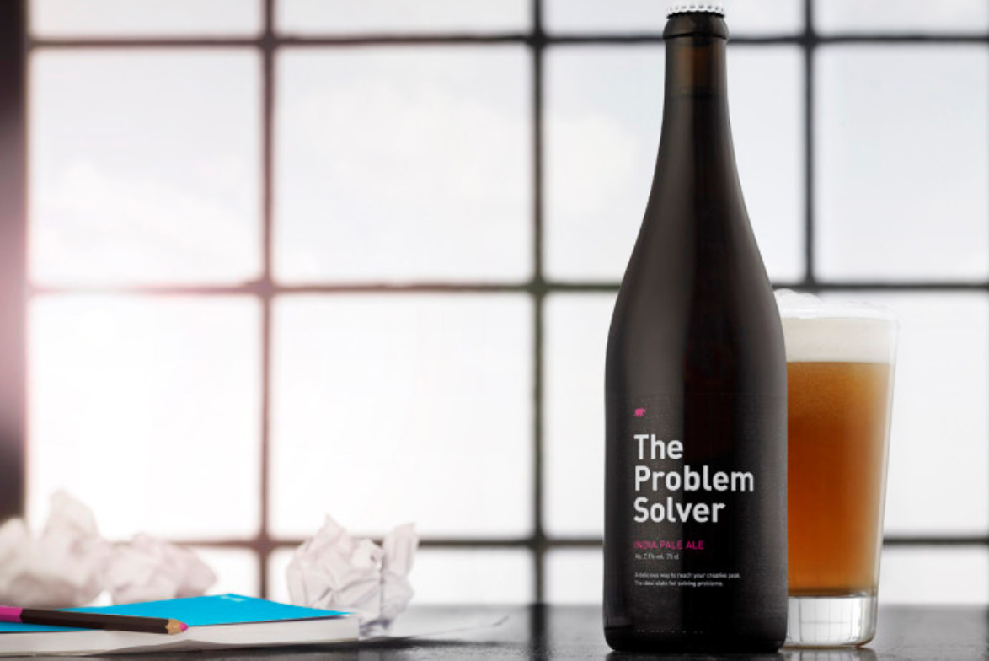
最佳 Coding 飲品不是咖啡是啤酒，18 天生啤一手!
▪ 改善喧囂的環境
咖啡館的典型噪音約為 70 分貝，而這對創造性思維而言是最完美的水平。
▪ 遠離咖啡因
說到咖啡，很多人都表示，現在已經離不開它了。但是，相關的研究表明，咖啡因實際上是會損害我們的創作衝動。
▪ 答案就在瓶底
想喝飲料的話，啤酒可能會更好。一家丹麥公司發明了一種聲稱能夠幫助解決問題的啤酒，叫做 The Problem Solver，據說可以提高創造力。
他們相信，0.075％的血液酒精含量，是創意最完美的溫床。
▪ 調整燈光
150 lux（昏暗）
▪ 白日夢和創造力
https://buzzorange.com/techorange/2015/06/04/5-ways-work-place/

Slide 3
先學會學習 : 十步學習法
By: John Z. Sonmez
如何開始
第一步：瞭解全局
第二步：確定範圍
第三步：定義目標
第四步：尋找資源
第五步：創建學習計畫
第六步：篩選資源
第七步：學習: 開始學習，淺嘗輒止
第八步：實踐: 動手操作，邊玩邊學
第九步：掌握: 全面掌握，學以致用
第十步：教授: 樂為人師，融會貫通
學科範圍
基礎知識
危機處理? 20/80 法則

Slide 4

先學會學習 : 十步學習法
By: John Z. Sonmez
如何開始
第一步：瞭解全局
第二步：確定範圍
第三步：定義目標
第四步：尋找資源
第五步：創建學習計畫
第六步：篩選資源
第七步：學習: 開始學習，淺嘗輒止
第八步：實踐: 動手操作，邊玩邊學
第九步：掌握: 全面掌握，學以致用
第十步：教授: 樂為人師，融會貫通
How can you learn faster
學科範圍
【費曼的終極學習法】
基礎知識
危機處理? 20/80 法則

Slide 5
【費曼的終極學習法】
How can you learn faster
第一 - 選擇一個你想要理解的概念。
第二 - 設想一種場景，你正要向別人傳授這個概念。
第三 - 如果你感覺卡卡的, 就回顧一下學習資料。
第四 - 為了讓你的講解通俗易懂，簡化語言表達。

Slide 6
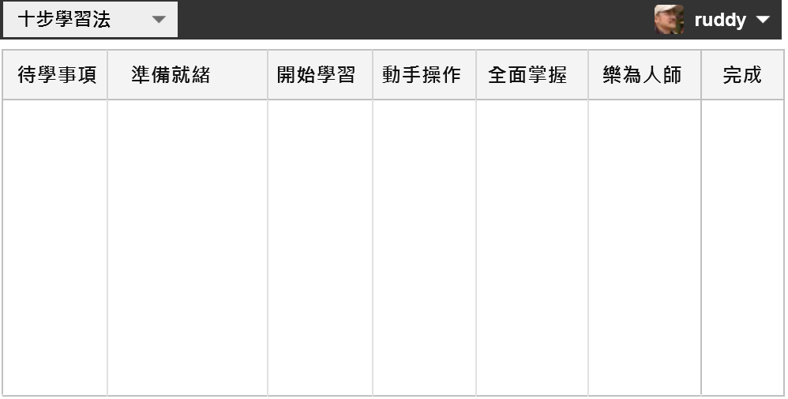


看板: 十步學習法
1
3
3
□ 瞭解全局
□ 確定範圍
□ 定義目標
□ 尋找資源
□ 創建學習計畫
□ 篩選資源

Slide 7
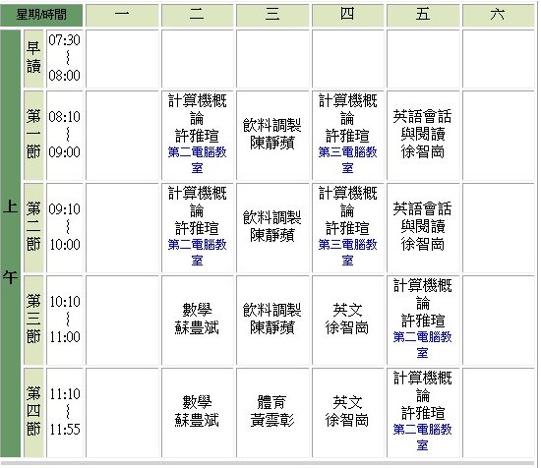
十步學習法 示意圖
研究準備
重複學習過程
涉及人
標的物
Learning
Doing
迭代循環
創建
學
習
計
畫
達成
自
我
學
習
瞭
解
全
局
確
定
範
圍
定
義
目
標
尋
找
資
源
篩
選
資
源
開
始
學
習
動
手
操
作
全
面
掌
握
樂
為
人
師
學員
Teaching
Learning
講故事就要由「場景示意圖」開始，才能說出好故事!

Slide 8


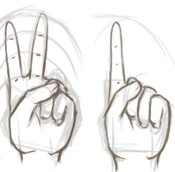

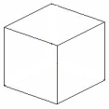

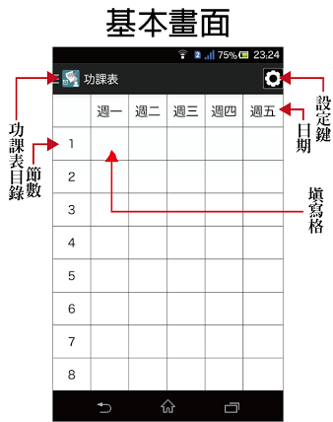





十步學習法
開始學習
動手操作
樂
為
人
師
瞭
解
全
局
定
義
目
標
創建
學
習
計
畫
確
定
範
圍
尋
找
資
源
篩
選
資
源
全
面
掌
握

Slide 9
學會製作文件 : 做好筆記
三階段筆記法
第一步 不要寫下每一個事實，只要寫下結論 就夠了。
第二步 用有顏色的筆做筆記。這會幫助你視覺化筆記。
紅色寫問題；藍色寫定義；綠色寫結論
第三步 複習筆記。想要記住筆記的內容嗎？
試著教會你的同學

Slide 10
自我教育
想成為優秀的開發人員，
你就必須學會如何『自我學習』。

Slide 11
先把客戶的需求弄清楚，
專案才會開發得成功!

